Slide 1

Internet of Things
Workshop Pembuatan Sistem dan Aplikasi IoT

Slide 2


IoT
Merupakan konsep untuk menghubungkan perangkat ke internet sehingga bisa saling berkomunikasi dan bertukar data.

Slide 3
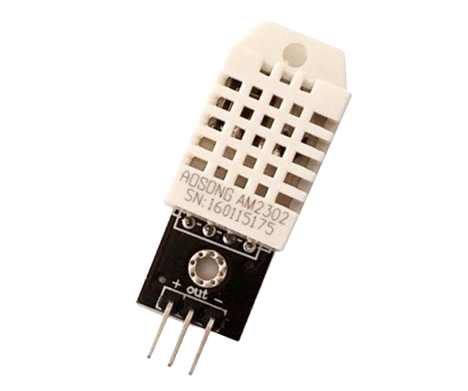
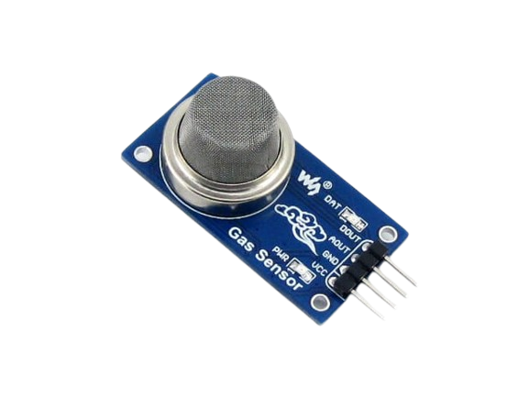
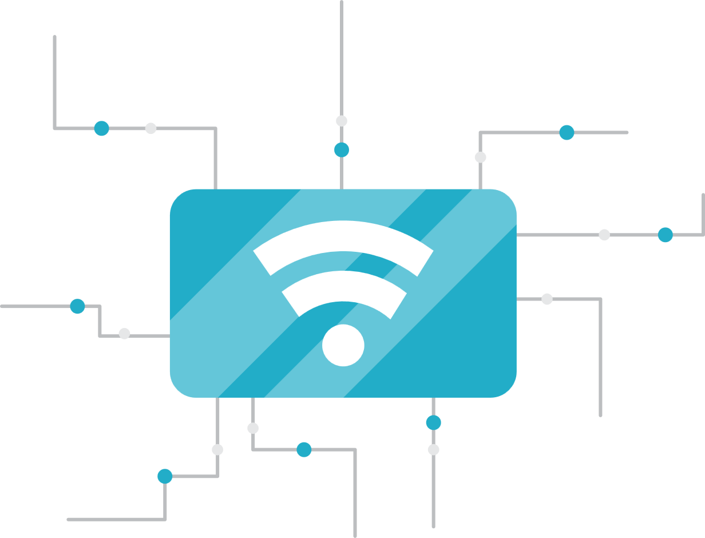
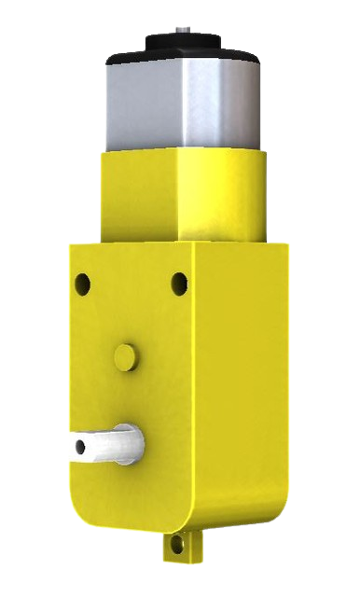
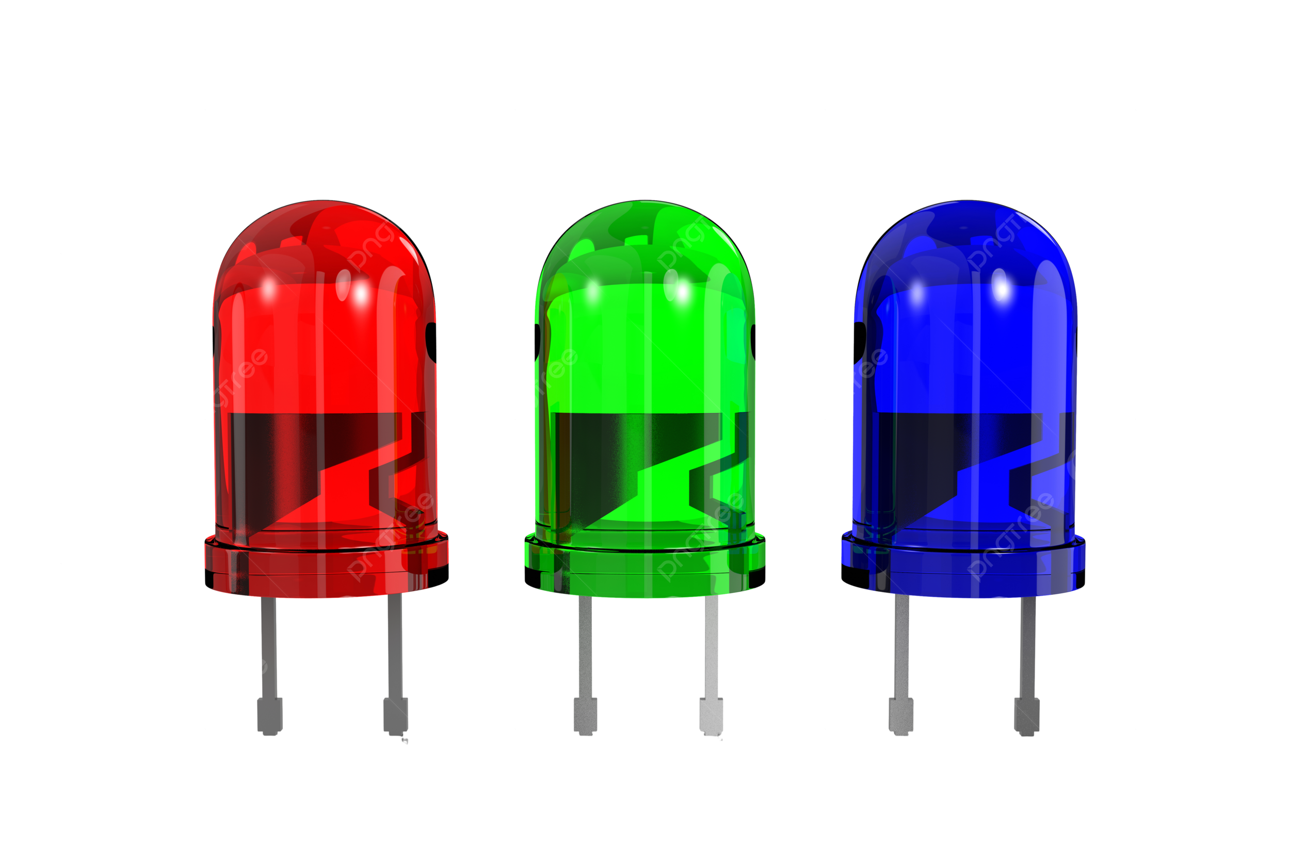
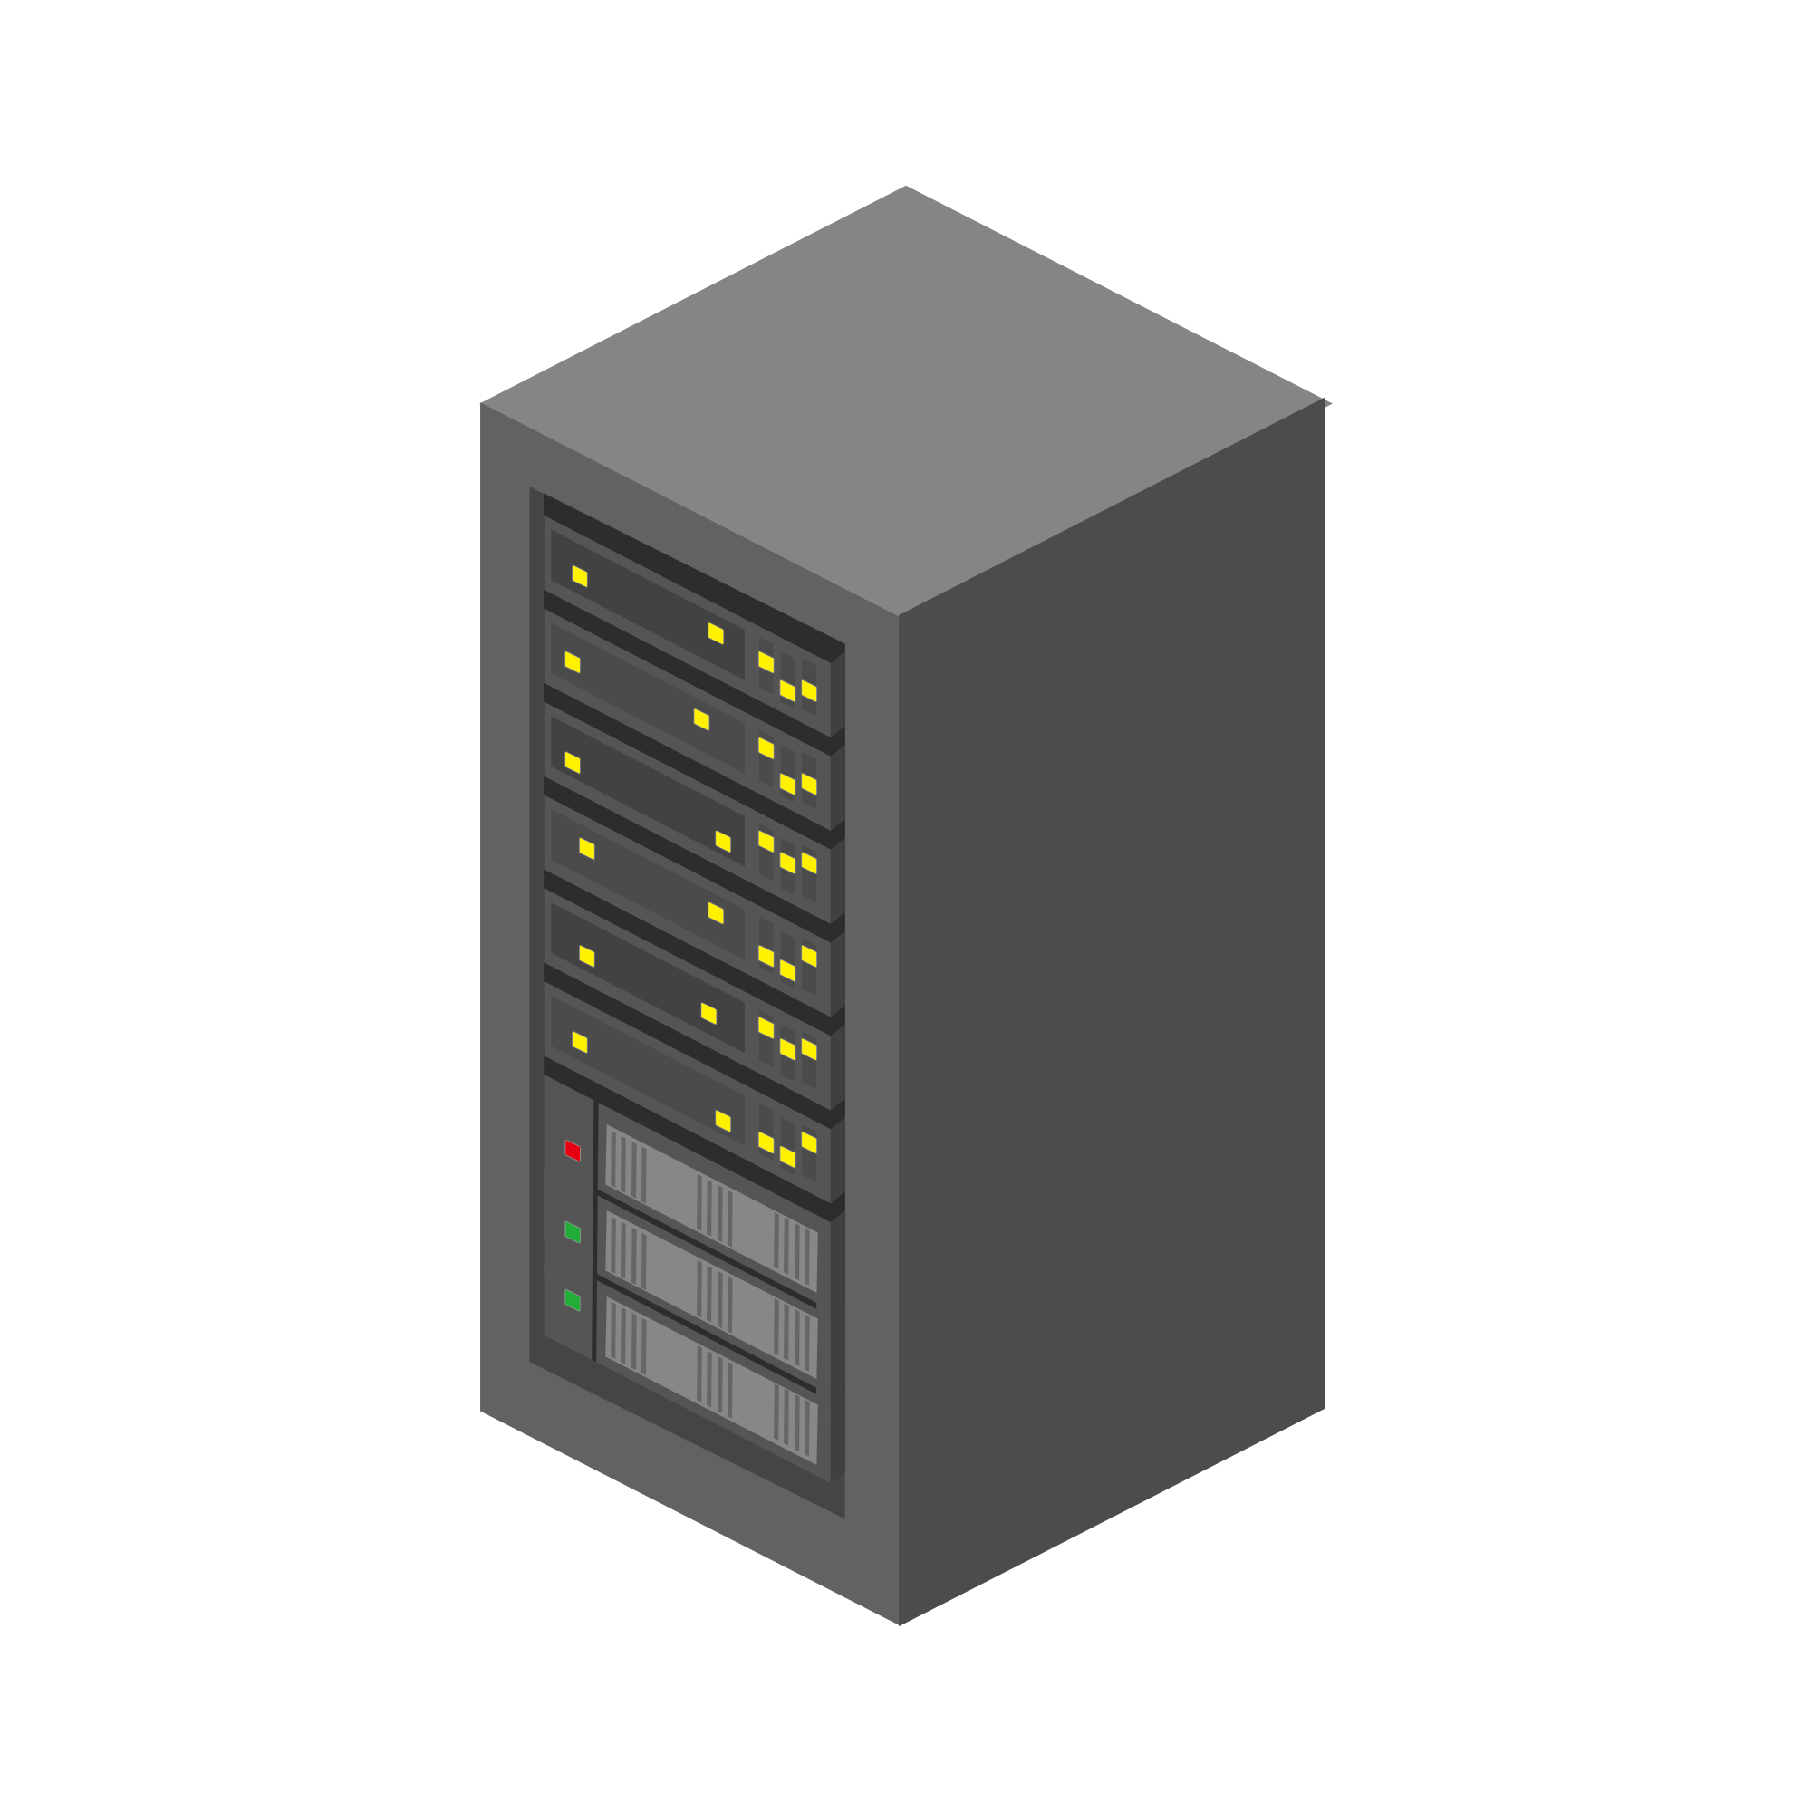
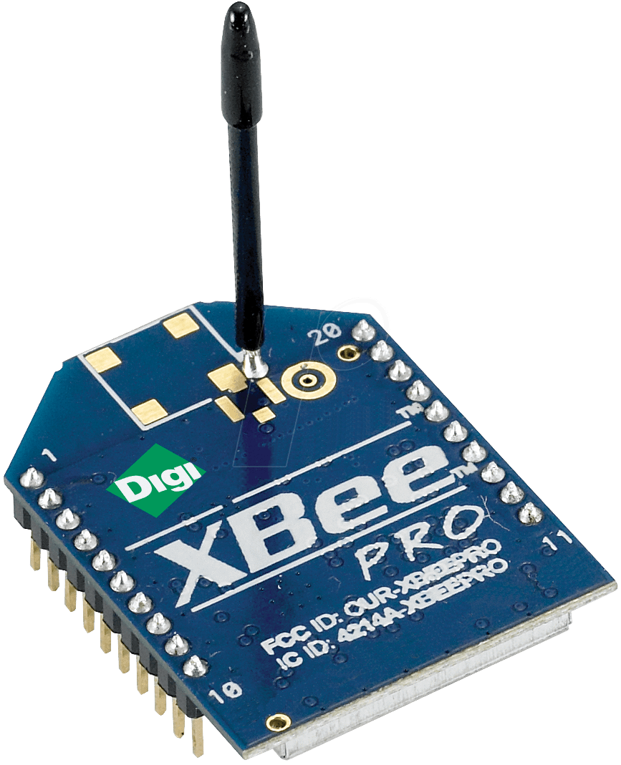
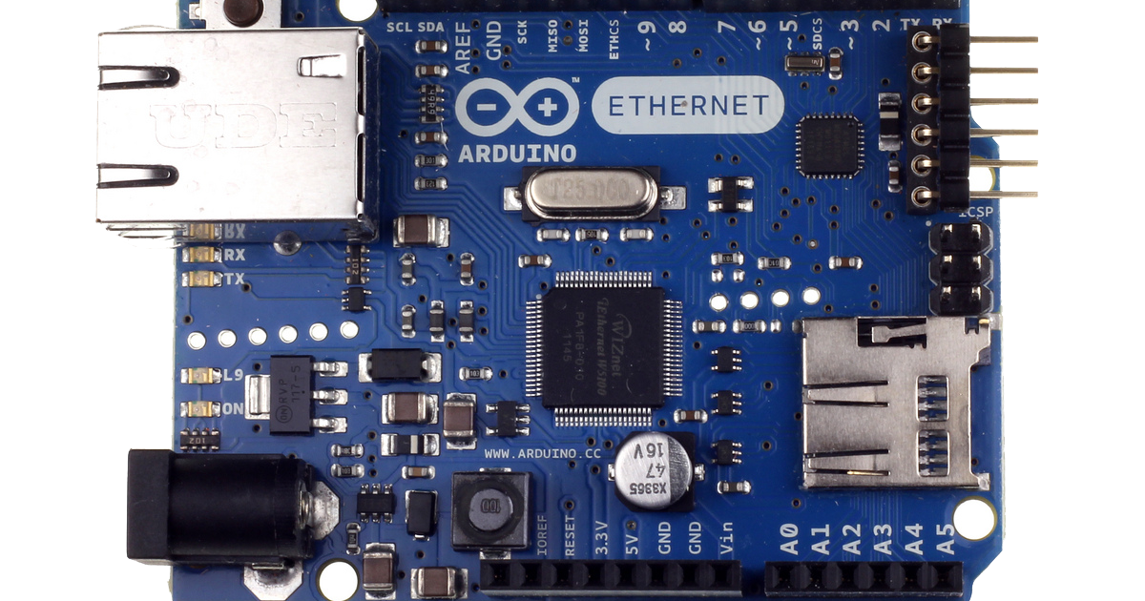
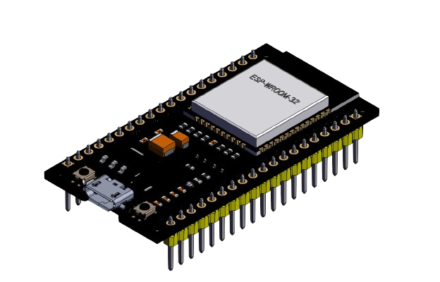
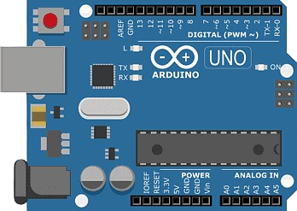
Sensor
Komponen IoT
Platform IoT
Aktuator
Modul Komunikasi
Mikrokontroler

Slide 4

Instalasi Software
Arduino IDE
https://www.arduino.cc/en/software
2. Install Board ESP 32
https://randomnerdtutorials.com/installing-the-esp32-board-in-arduino-ide-windows-instructions/
3. Install library DHT
https://randomnerdtutorials.com/esp32-dht11-dht22-temperature-humidity-sensor-arduino-ide/
4. Install Library
WiFi.h
HTTPClient
ArduinoJson
WiFiManager
5. Install XAMPP V7
https://sourceforge.net/projects/xampp/files/XAMPP%20Windows/7.4.33/

Slide 5

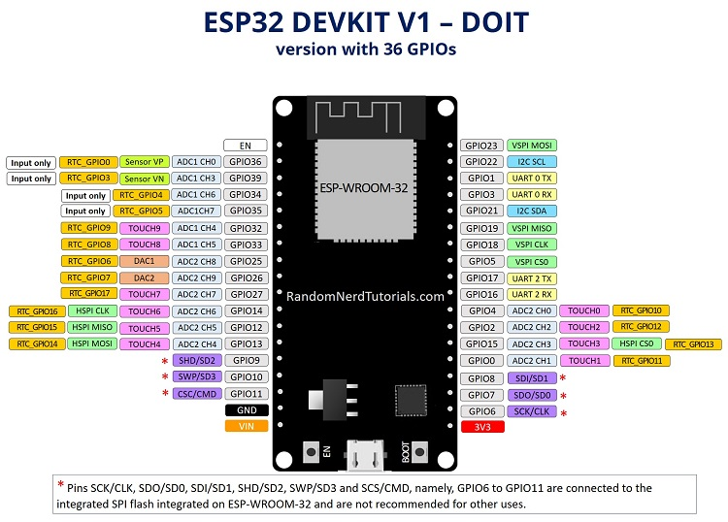
Data Sheet ESP 32: https://randomnerdtutorials.com/esp32-pinout-reference-gpios/
ESP 32 PIN OUT

Slide 6
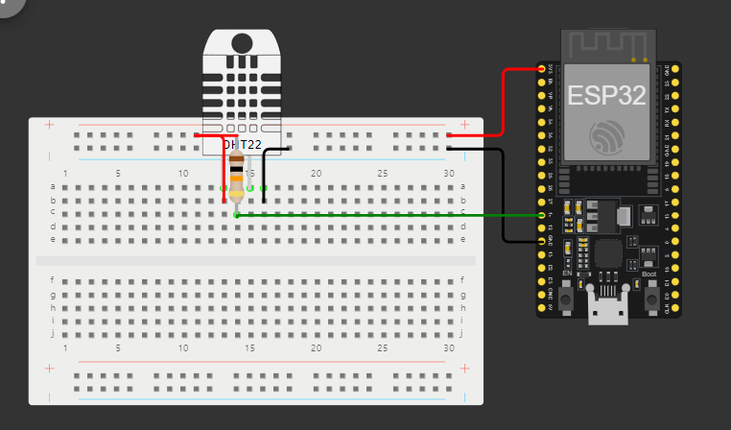

Link Sumulasi
https://wokwi.com/
Latihan Simulasi membaca Suhu dan kelembapan

Slide 7
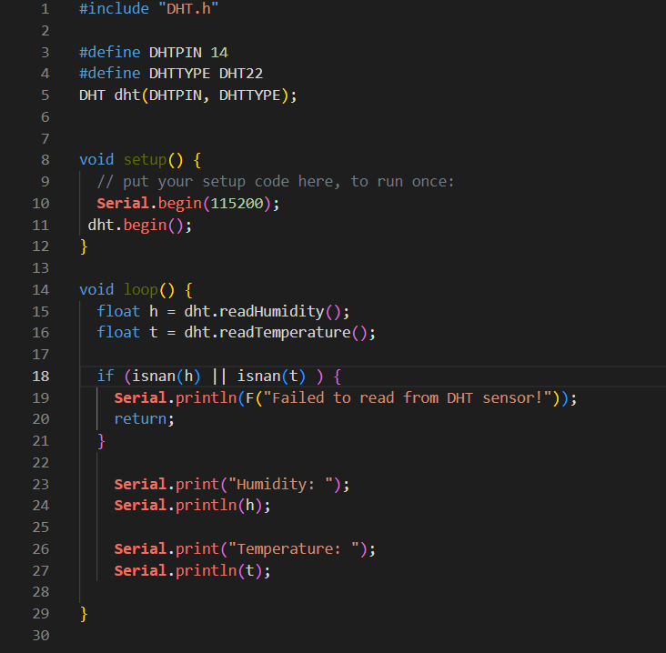
Link Sumulasi
https://wokwi.com/
Latihan Simulasi membaca Suhu dan kelembapan

Slide 8
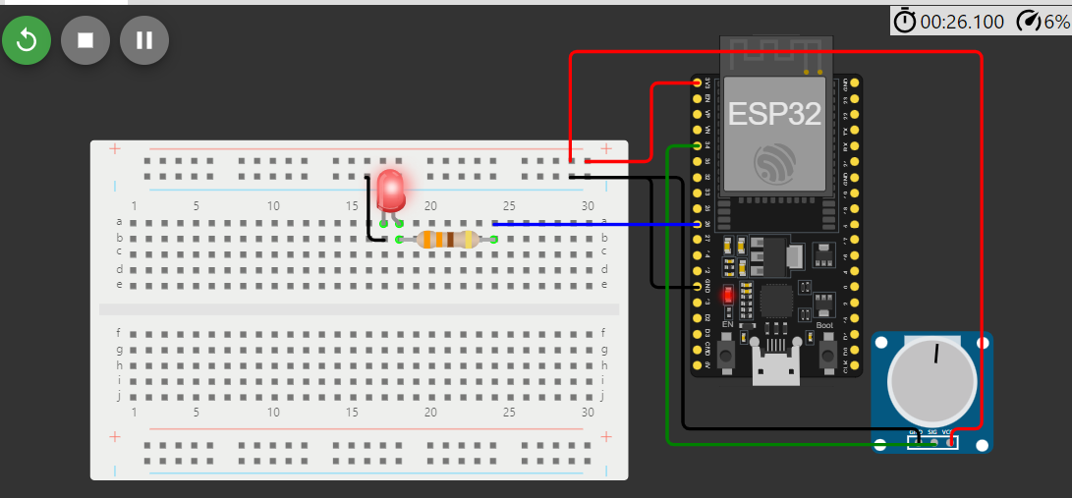
Link Sumulasi
https://wokwi.com/
Latihan Simulasi membaca ADC dan Output PWM

Slide 9
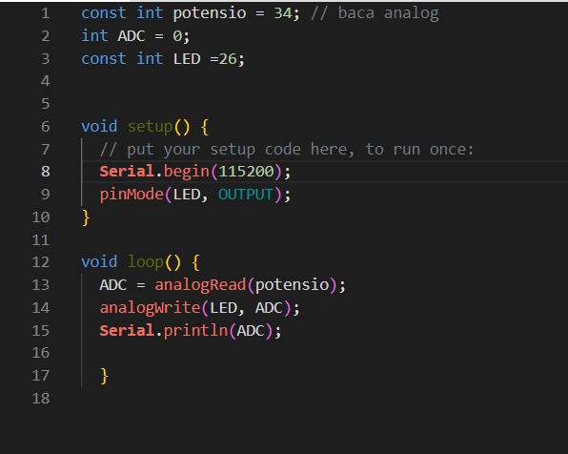
Link Sumulasi
https://wokwi.com/
Latihan Simulasi membaca ADC dan Output PWM

